Slide 1
組合語言與系統程式
軟體使用教學(中文詳細版)

Slide 2
軟體介紹
sicasm
  SIC assembler
    sic language program -> object program
sicsim
  SIC simulator
    執行object program

Slide 3
sicasm – SIC assembler

Slide 4
sicasm – SIC assembler
支援SIC
    不支援STSW這個指令
Use ASCII code
External files:
  Input file: SRCFILE
  Output file: OBJECT、INTFILE、LISFILE

Slide 5
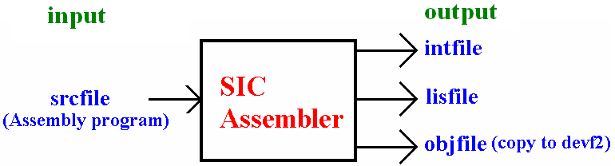
sicasm – SIC assembler
--檔案與assembler關係圖

Slide 6
sicasm – SIC assembler
SRCFILE – 寫SIC program處
Source format(請務必依照此格式寫)
  Bytes
    1-8 label
    9 blank
    10-15 operation code (or assembler directive)
    16-17 blank
    18-35 operand
    36-66 comment
  Blank不可以用tab取代，兩者的ASCII code是不同的

Slide 7
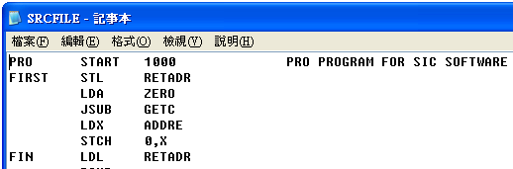
sicasm – SIC assembler
  SRCFILE英文字母為大寫英文字母

Slide 8
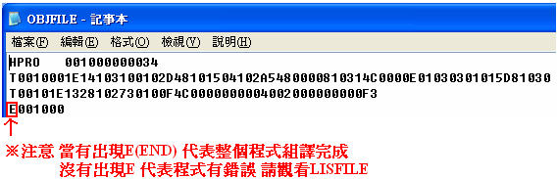
sicasm – SIC assembler
OBJFILE –組譯(執行sicasm)後，此處會產生object program

Slide 9
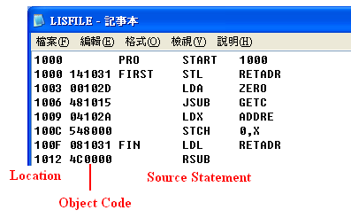
sicasm – SIC assembler
LISFILE – 列出組譯狀況

Slide 10
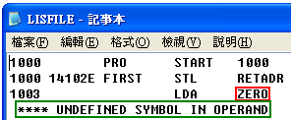
sicasm – SIC assembler
當成是有錯，LISFILE會出現錯誤訊息
  由於沒有宣告ZERO變數，所以出現找不到operand的錯誤訊息

Slide 11
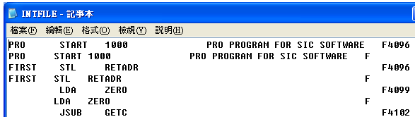
sicasm – SIC assembler
INTFILE – 這個檔案列出組譯器組譯過程中產生的中間處理過程

Slide 12
sicsim – SIC simulator

Slide 13
sicsim – SIC simulator
支援SIC 和 SIC/XE
Main memory size 最大為2FFF(可更改)
Use ASCII code
External files:
  Input file: DEV00、DEVF1、DEVF2、 DEVF3
  Output file: DEV04、DEV05、DEV06、LOG

Slide 14
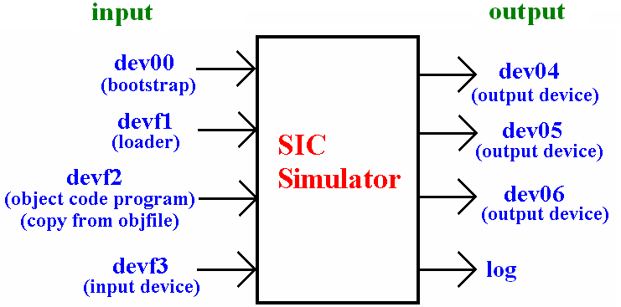
sicsim – SIC simulator
--檔案與simulator關係圖

Slide 15
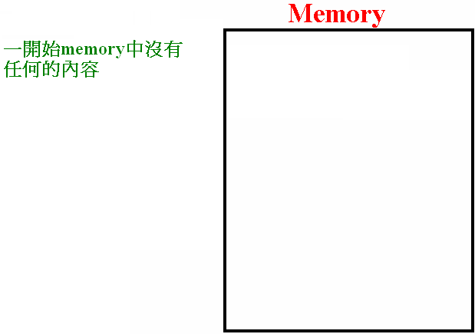
sicsim – SIC simulator
--處理過程

Slide 16
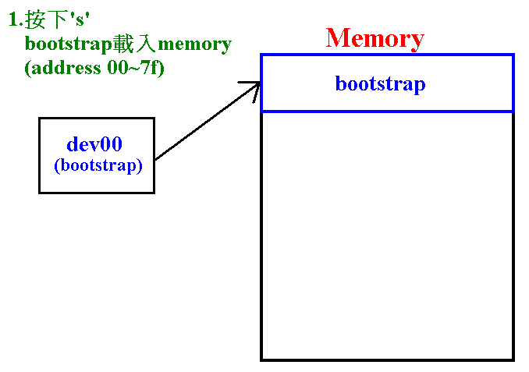
sicsim – SIC simulator
--處理過程

Slide 17
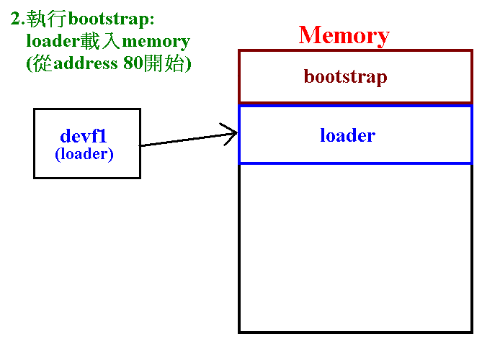
sicsim – SIC simulator
--處理過程

Slide 18
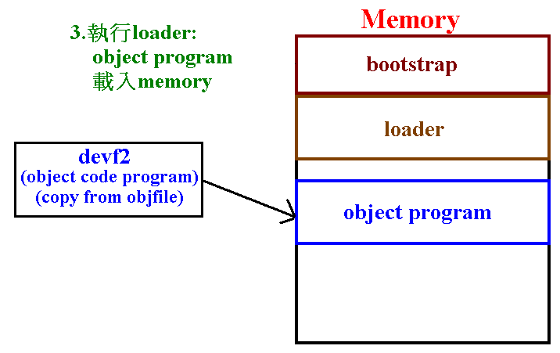
sicsim – SIC simulator
--處理過程

Slide 19
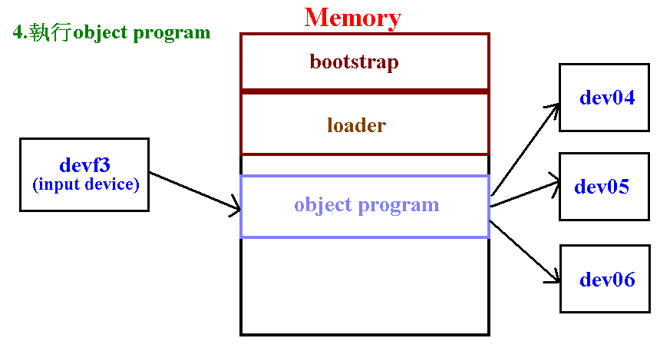
sicsim – SIC simulator
--處理過程

Slide 20
sicsim – SIC simulator
--Input file
DEV00: object program of bootstrap
  當電腦開機或是重新啟動時，會執行bootstrap
  bootstrap的功能為:載入第一個在電腦執行的程式
    通常第一個在電腦執行的程式為OS
    而這個simulator處理的工作較為簡單，所以此處指的是loader

Slide 21
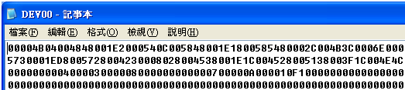
sicsim – SIC simulator
--Input file
DEV00: object program of bootstrap
  請勿更改內容

Slide 22

sicsim – SIC simulator
--Input file
DEVF1: object program of loader
  loader的功能為:
    把要執行的object program載入到memory中
    載入完畢後，跳到指定的位址，開始執行載入的程式
      指定的位址通常指程式的起始位址
        ex.下列範例的起始位址1000

Slide 23
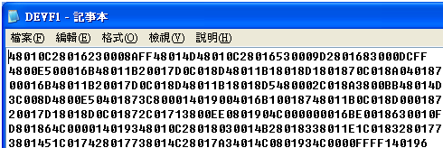
sicsim – SIC simulator
--Input file
DEVF1: object program of loader
  請勿更改內容

Slide 24
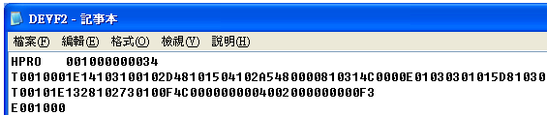
sicsim – SIC simulator
--Input file
DEVF2: OBJFILE
  攥寫程式經過sicasm.exe組譯出來的object program

Slide 25
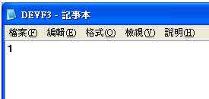
sicsim – SIC simulator
--Input file
DEVF3:Input device
  要輸入程式的input data

Slide 26
sicsim – SIC simulator
--Output file
DEV04、DEV05、DEV06:output device
  程式要寫出的output data

Slide 27
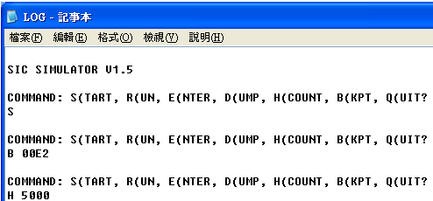
sicsim – SIC simulator
--Output file
LOG: 執行sicsim的過程

Slide 28
sicsim – SIC simulator
--執行步驟
將OBJFILE內容複製到DEVF2執行sicsim，出現輸入指令提示
  輸入英文字母為大寫英文字母

Slide 29
sicsim – SIC simulator
--執行指令
DUMP
  顯示register和memory的內容
    ‘D R’
      顯示register
    ‘D startaddr-endaddr’
      顯示memory，位址算法請看下一張
        startaddr為起始位址
        endaddr為結束位址
      Memory顯示範圍最大320bytes
    ‘D R, startaddr-endaddr ’

Slide 30
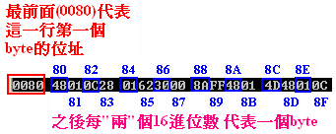
位址算法

Slide 31
sicsim – SIC simulator
--執行步驟
D R,0-9F
  顯示register和0000~009F的memory內容

Slide 32
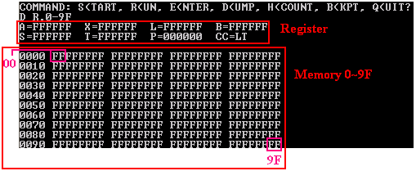
sicsim – SIC simulator
--執行畫面
  此時還沒啟動，memory中沒有內容(都還是預設值F)

Slide 33
sicsim – SIC simulator
--執行指令
START
  輸入‘S’
  將DEV00的bootstrap讀入memory中

Slide 34
sicsim – SIC simulator
--執行步驟
S
D R,0-9F

Slide 35
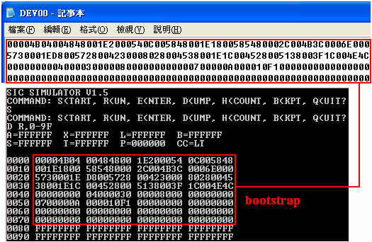
sicsim – SIC simulator
--執行畫面

Slide 36
sicsim – SIC simulator
--執行指令
HCOUNT
  設定一次執行多少個指令
    ‘H n’
      n 為要設定的指令個數
        Ex. H 50 --> 一次執行50個指令
      n 值為1~4個十進位的數字
      最大值為9999
      n 預設值為1000

Slide 37
sicsim – SIC simulator
--執行步驟
H 5000
設定一次執行5000個指令

Slide 38
sicsim – SIC simulator
--執行指令
BKPT
  設定breakpoint控制指令執行
    ‘B address’
      ‘H 5000’ 設定一次執行5000個指令；但執行時可能會超過所要執行的範圍
        Ex. 只要執行2000個指令
      所以可以設定breakpoint，當執行到breakpoint時，會暫停執行，出現‘ BREAKPOINT REACHED’訊息
        之後繼續按R還是會執行下一個指令，所以可以設定breakpoint作為debug工具

Slide 39
sicsim – SIC simulator
--執行步驟
B 00E2
設定00E2是因為，loader做完object program (DEVF2)全部載入memory的停止點
換言之，當遇到第一次的breakpoint就代表已經把程式全部載入memory中
下一個執行的指令，就開始執行攥寫的程式

Slide 40
sicsim – SIC simulator
--執行指令
RUN
  ‘R’
    執行
  ’R address’
    設定下一個要執行的指令起始位址
      Ex. ‘R 1015’

Slide 41
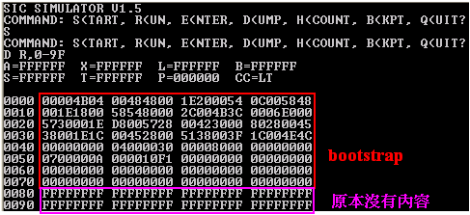
sicsim – SIC simulator
--執行畫面

Slide 42
sicsim – SIC simulator
--執行步驟
R
D R,80-10F

Slide 43
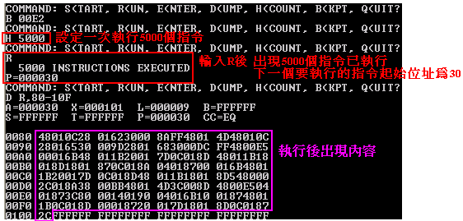
sicsim – SIC simulator
--執行畫面

Slide 44
sicsim – SIC simulator
--執行指令
ENTER
  輸入register和memory的值
    ‘E Rn xxxxxx’
      輸入值到register；Rn為register identifier (RA, RX, RL, etc.)
      Register 為3bytes，3bytes的值都要輸入
    ‘E address xxxx…’
      輸入值到memory中，從起始位址開始輸入
      不規定要輸入幾個bytes

Slide 45

sicsim – SIC simulator
--執行畫面

Slide 46
sicsim – SIC simulator
--執行步驟
E RA 123456
  將register A的內容改為123456
D R,80-8F

Slide 47

sicsim – SIC simulator
--執行畫面

Slide 48
sicsim – SIC simulator
--執行步驟
E 80 12345678
  從起始位址80開始輸入值12345678
D R,80-8F

Slide 49
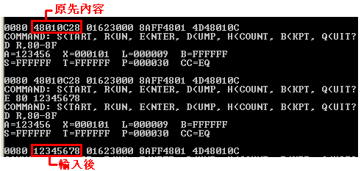
sicsim – SIC simulator
--執行畫面

Slide 50
sicsim – SIC simulator
--執行指令
QUIT
  結束使用simulation
    ‘Q’

Slide 51
Debug的小方法
利用breakpoint
  Ex.在位址1020，會將register A的值加1，總共加10次
  方法:breakpoint設為1020，觀察每次是否都將register A的內容加1

Slide 52
Debug的小方法
利用h n
  可將n設為1
  每次執行1個指令，看register和memory的變化，是否與程式設定相同

